Slide 1
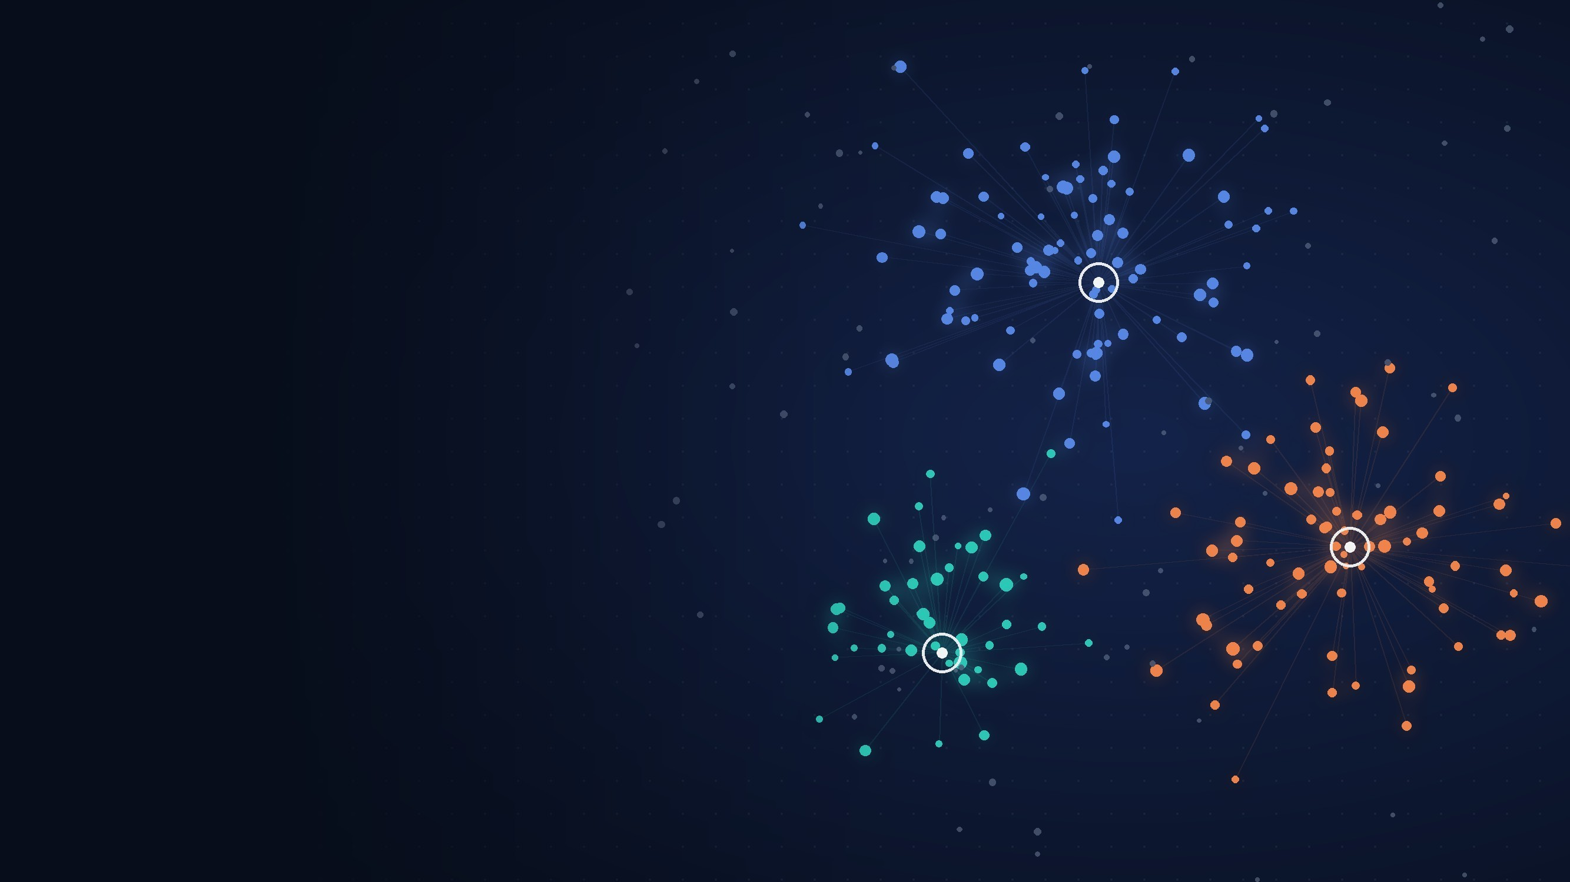


Segmentation intelligente des clients d’un distributeur en gros
2 0 2 6 / 2 0 2 7
M A C H I N E L E A R N I N G 2 · P R O J E T A C A D É M I Q U E
Étude comparative de K-Means, CAH et DBSCAN
R É A L I S É P A R
Saad Sahraoui · Hassan El Hajjam
E N C A D R É P A R
Pr. Safaâ Dafrallah
ENSAM Rabat / Université Mohammed V · INDIA

Slide 2









Plan de la soutenance
0 1 C O M P R E N D R E / F I L C O N D U C T E U R
01
Comprendre
02
Préparer
03
Segmenter
04
Décider
Contexte données qualité
EDA
transformation standardisation
K-Means CAH Ward DBSCAN
Comparaison profils perspectives
02 / 29

Slide 3
P A R T I E
01
Comprendre
Contexte · données · qualité
01 Comprendre
02 Préparer
03 Segmenter
04 Décider
03 / 29

Slide 4




Contexte métier & problématique
0 1 C O M P R E N D R E / P O U R Q U O I S E G M E N T E R ?
Q U E S T I O N D E R E C H E R C H E
Un même distributeur peut servir des clients aux comportements très différents.
La difficulté : transformer des dépenses annuelles en groupes lisibles et actionnables.
Quels groupes de clients émergent naturellement des six catégories de dépenses, et quelle méthode fournit le compromis le plus utile ?
Sans étiquette préalable : c’est un problème d’apprentissage non supervisé.
04 / 29

Slide 5



Objectifs du projet
0 1 C O M P R E N D R E / U N E D É M A R C H E O R I E N T É E
D É C I S I O N
Objectifs analytiques
Objectifs métier
01
Découvrir des groupes homogènes.
01
Décrire les profils de dépenses.
02
Comparer trois familles d’algorithmes.
02
Éviter une lecture causale des corrélations.
03
Mesurer qualité, couverture et effectifs.
03
Produire une segmentation exploitable avec prudence.
05 / 29

Slide 6

Démarche générale du projet
0 1 C O M P R E N D R E / W O R K F L O W R E P R O D U C T I B L E
01
02
03
04
05
06
Source
UCI
Comprendre
Structure
Explorer
EDA
Préparer
log1p + scaling
Segmenter
3 méthodes
Interpréter
Profils
Les données brutes restent intactes ; les transformations sont exportées séparément.
06 / 29

Slide 7
Dataset : 440 clients, 8 variables
0 1 C O M P R E N D R E / W H O L E S A L E C U S T O M E R S · U C I
O B S E R V A T I O N S
440
clients
V A R I A B L E S
8
6 dépenses + 2 catégories
V A L E U R S M A N Q U A N T E S
0
après vérification
S O U R C E
UCI
ID 292
B L O C | V A R I A B L E S | U T I L I S AT I O N
Dépenses | Fresh · Milk · Grocery | Clustering
Dépenses | Frozen · Detergents_Paper · Delicassen | Clustering
Catégories | Channel · Region | Interprétation
Source : UCI Machine Learning Repository · Wholesale Customers · ID 292
07 / 29

Slide 8


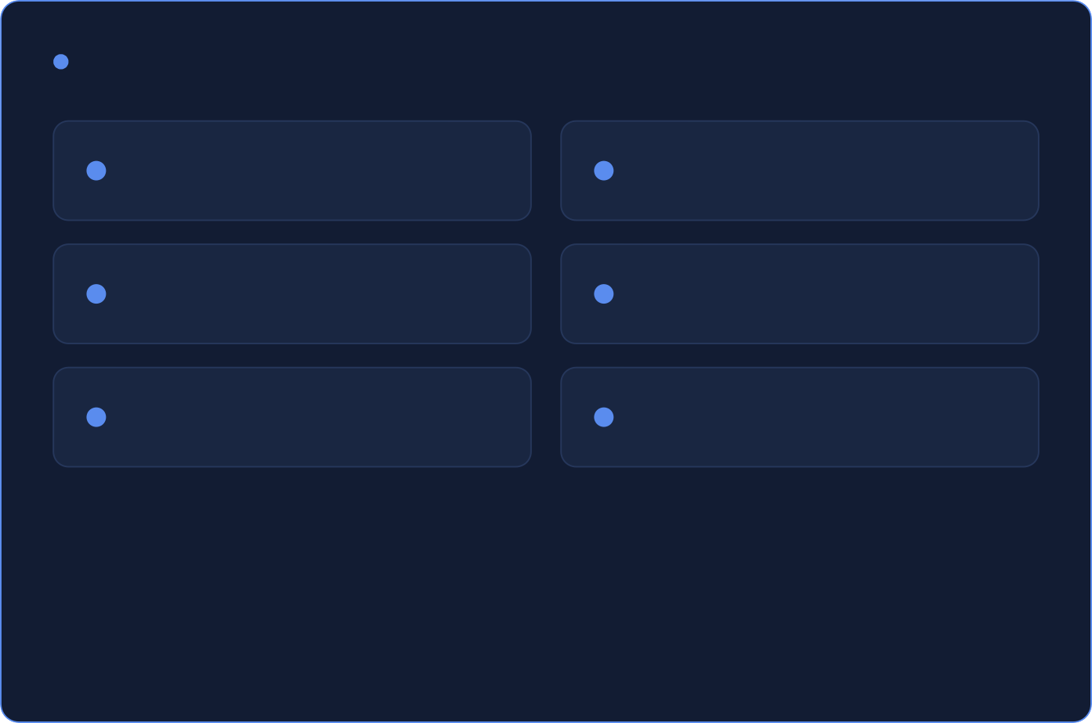

Description des variables
0 1 C O M P R E N D R E / F E A T U R E S E L E C T I O N
F E A T U R E S D E C L U S T E R I N G
V A R I A B L E S D ’ I N T E R P R É T A T I O N
Fresh
Milk
Channel
Region
Grocery
Frozen
Detergents_Paper
Delicassen
Elles sont codées en entiers, mais restent catégorielles. Les inclure dans une distance créerait une fausse métrique.
Variables quantitatives de dépenses annuelles utilisées dans les distances.
08 / 29

Slide 9


Qualité des données
0 1 C O M P R E N D R E / A V A N T T O U T E D I S T A N C E
0 0
valeur manquante doublon exact
0
6
dépense négative
variables de dépenses contrôlées
C O N S É Q U E N C E M É T H O D O L O G I Q U E
Nous pouvons comparer les méthodes sur les 440 observations sans imputation ni suppression préalable.
09 / 29

Slide 10
P A R T I E
02
Préparer
EDA · transformation · standardisation
01 Comprendre
02 Préparer
03 Segmenter
04 Décider

Slide 11

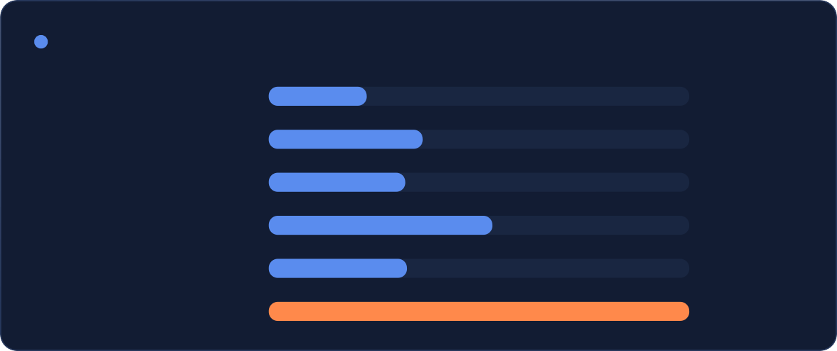
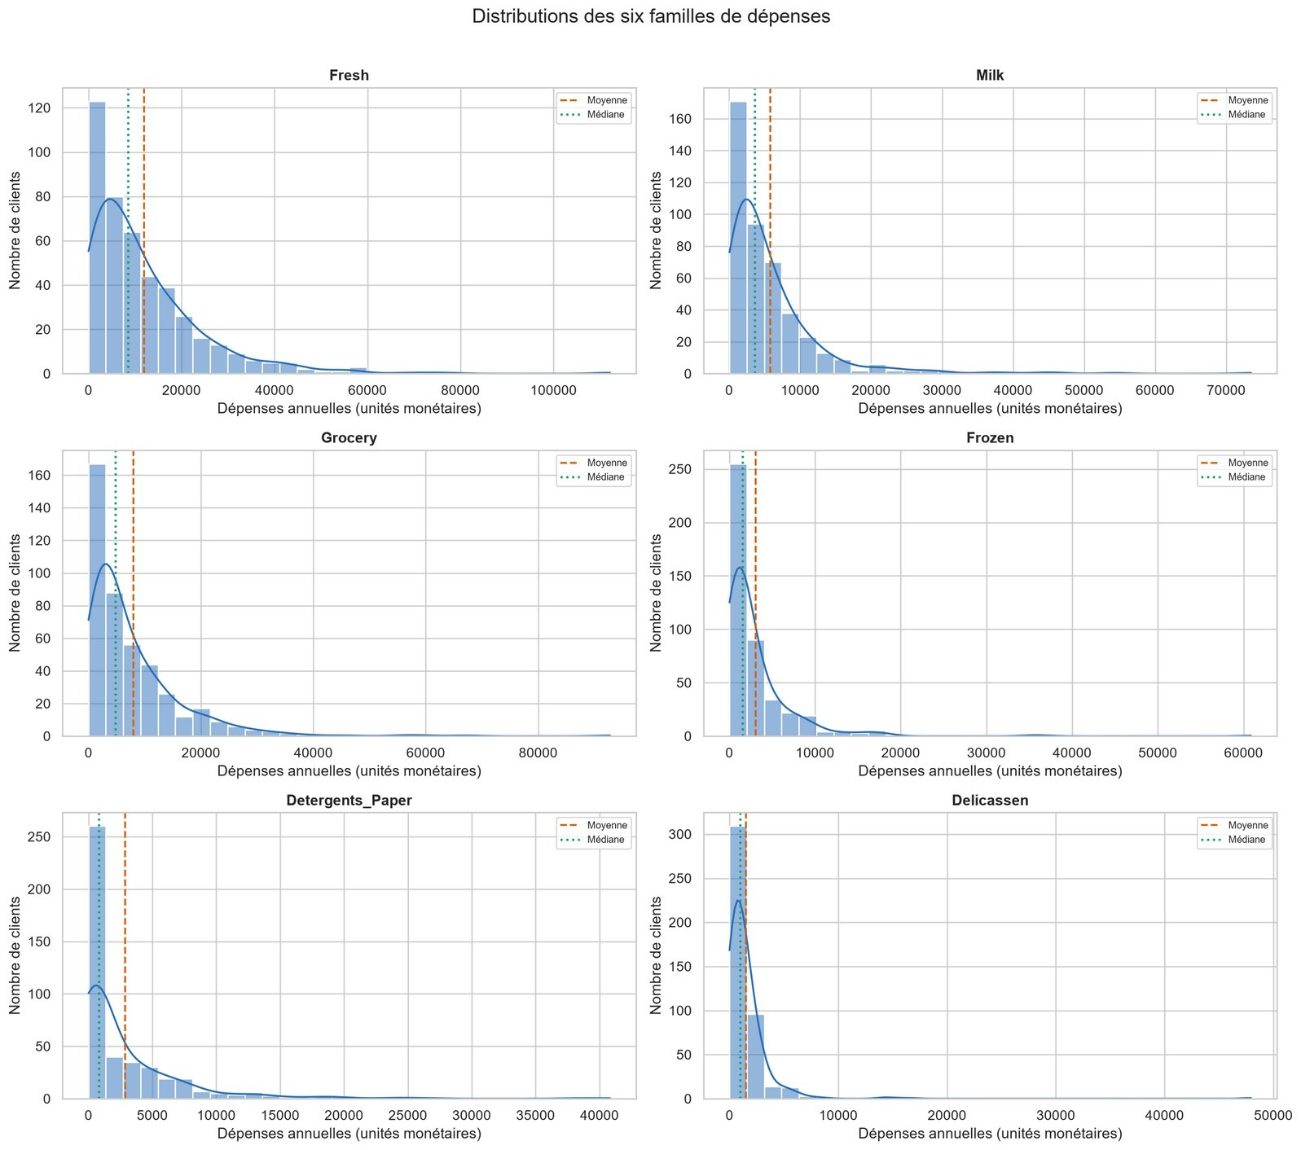
EDA — distributions & asymétrie
0 2 P R É P A R E R / C O M P R E N D R E L E S É C H E L L E S
S K E W N E S S O B S E R V É E
Fresh Milk Grocery Frozen
Detergents_Paper
Delicassen
2,561
4,054
3,587
5,908
3,632
11,152
A N A L Y S E
O B S E R VAT I O N
Les six variables sont étirées vers les grandes dépenses.
I N T E R P R É TAT I O N
Les moyennes sont sensibles à une minorité de très gros acheteurs.
C O N S É Q U E N C E
Une transformation log1p est étudiée avant les distances.

Slide 12


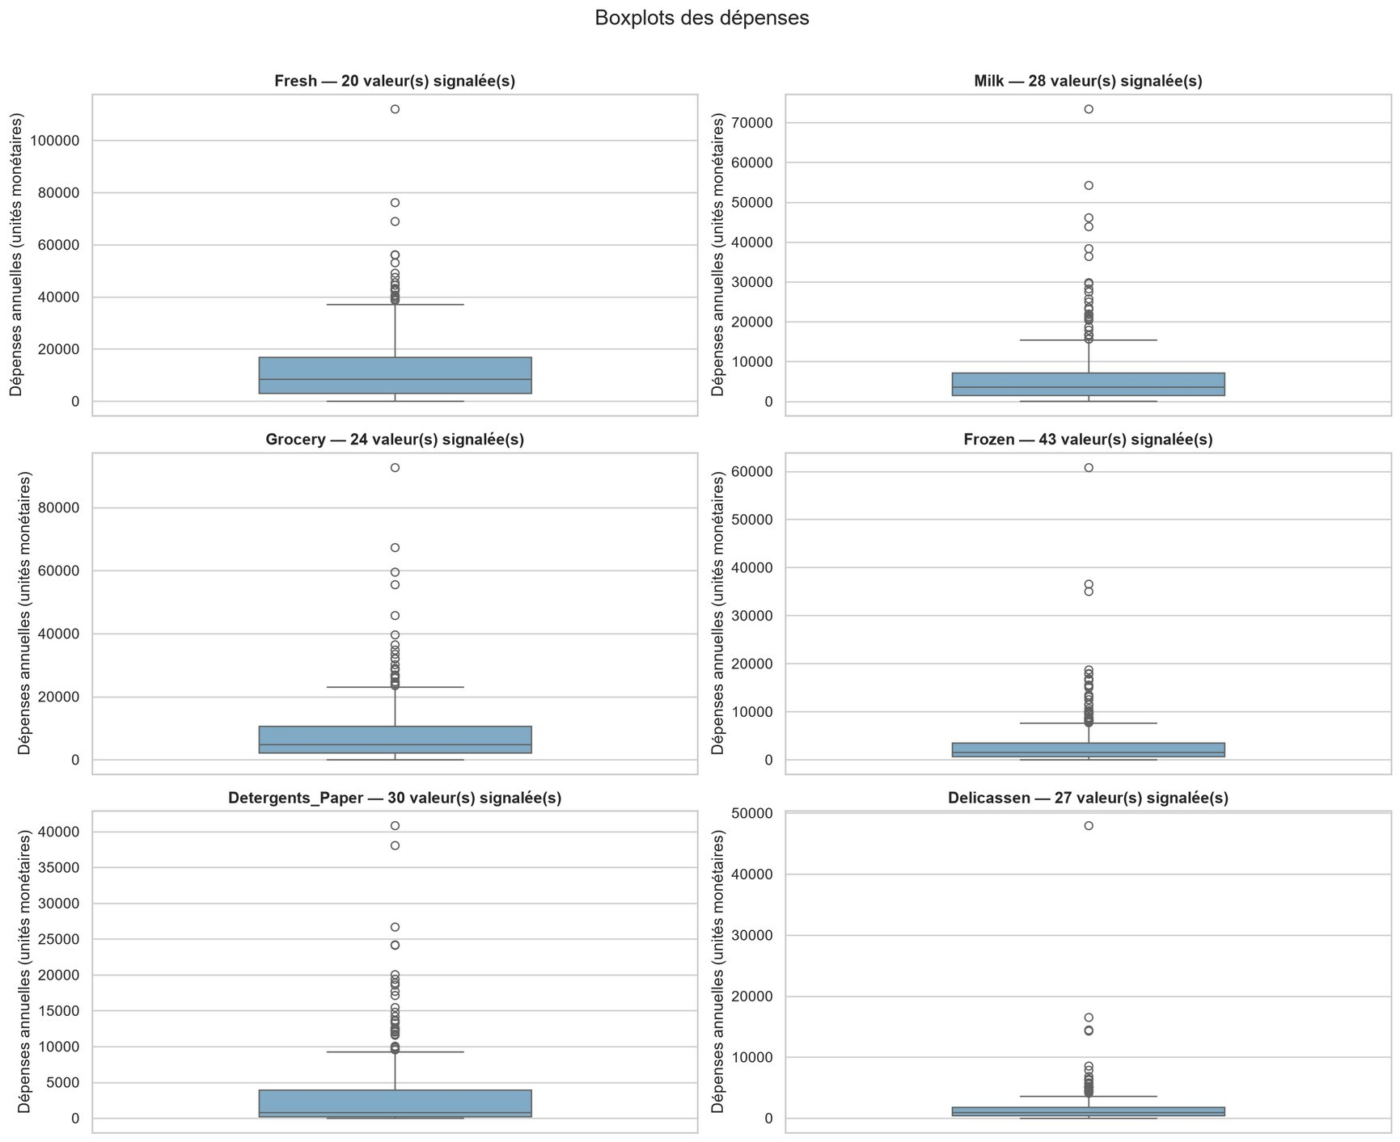
EDA — outliers & boxplots
0 2 P R É P A R E R / S I G N A L E R S A N S S U P P R I M E R
172
signalements IQR
Cumul sur les six dépenses
Fresh | 20
Milk | 28
Grocery | 24
Frozen | 43
Detergents_Paper | 30
Delicassen | 27
A N A L Y S E
O B S E R VAT I O N
172 signalements IQR cumulés.
I N T E R P R É TAT I O N Les extrêmes peuvent être des clients importants,
pas des erreurs.
C O N S É Q U E N C E
On réduit leur influence sans les supprimer.

Slide 13

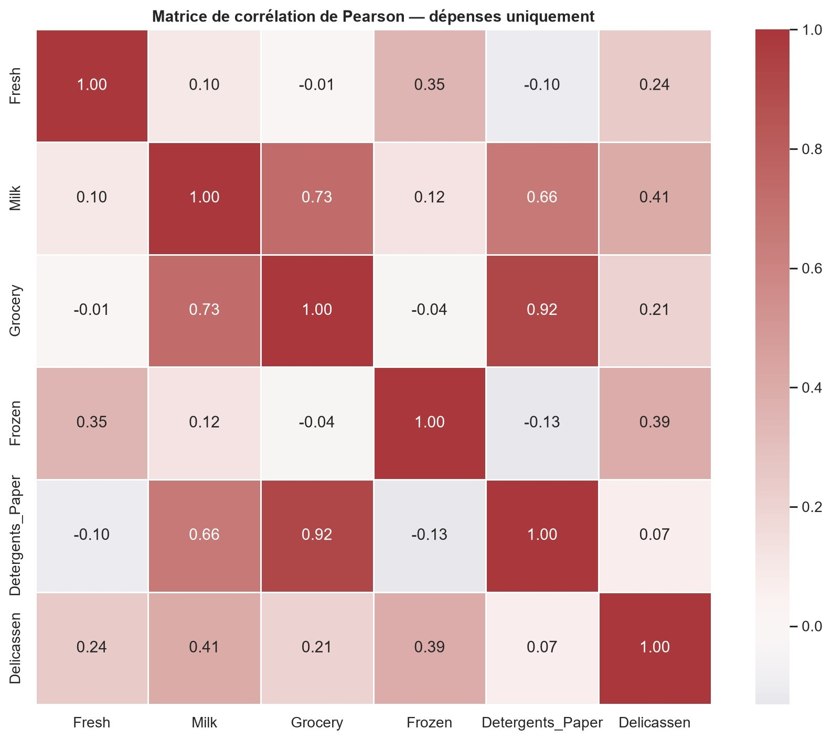
EDA — corrélations & relations
0 2 P R É P A R E R / I N S I G H T C O M M E R C I A L
Grocery ↔ Detergents_Paper
r = 0,925
0
1
A N A L Y S E
O B S E R VAT I O N
Grocery et Detergents_Paper évoluent souvent ensemble.
I N T E R P R É TAT I O N
Le profil d’achat peut être transversal à plusieurs catégories.
C O N S É Q U E N C E
La corrélation guide l’interprétation, sans être utilisée comme causalité.

Slide 14
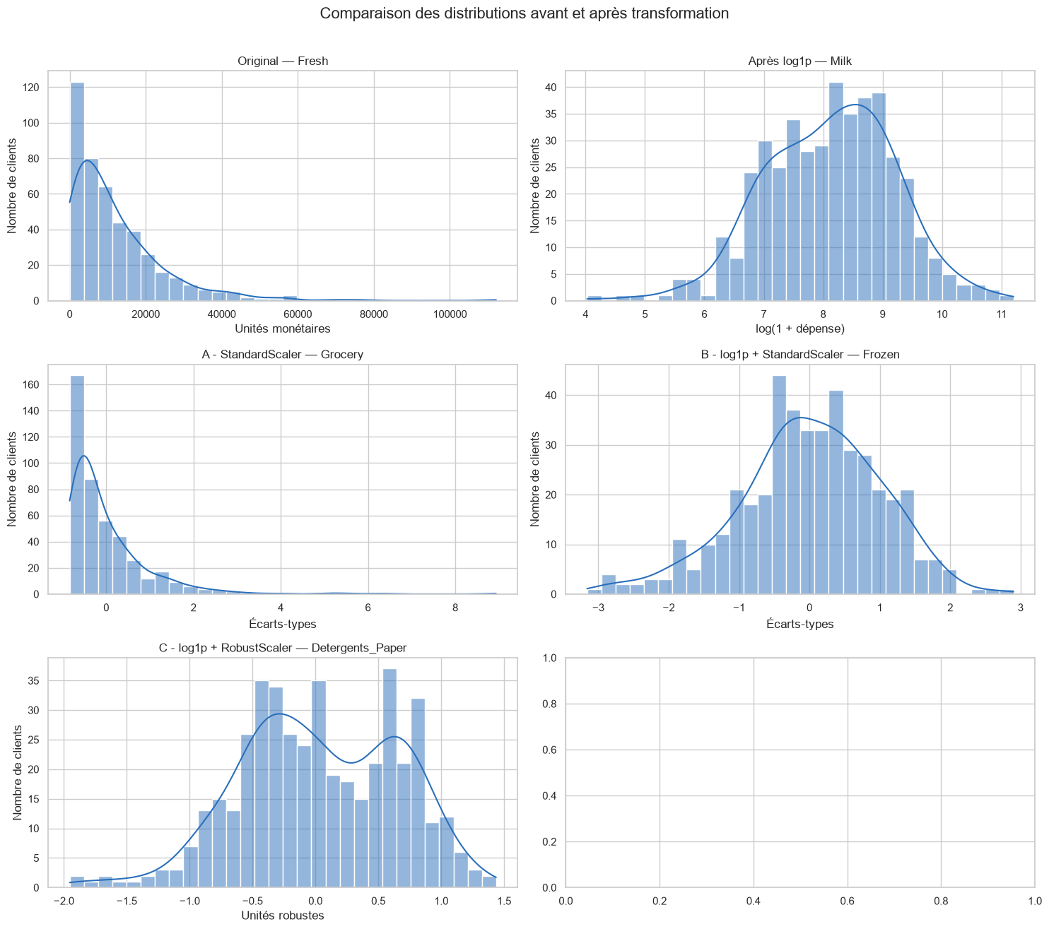
Prétraitement — pourquoi transformer ?
0 2 P R É P A R E R / P R É P A R E R L ’ E S P A C E D E S D I S T A N C E S
T R O I S S T R A T É G I E S C O M P A R É E S
A
StandardScaler
sensibilité
B
log1p + StandardScaler
Candidate principale
C
log1p + RobustScaler
sensibilité
A N A L Y S E
O B S E R VAT I O N
log1p réduit l’asymétrie ; StandardScaler harmonise les amplitudes.
I N T E R P R É TAT I O N Les distances deviennent moins dominées par une seule échelle.
C O N S É Q U E N C E
B est la candidate principale ; A et C restent des sensibilités.

Slide 15
P A R T I E
03
Segmenter
K-Means · CAH Ward · DBSCAN
01 Comprendre
02 Préparer
03 Segmenter
04 Décider

Slide 16

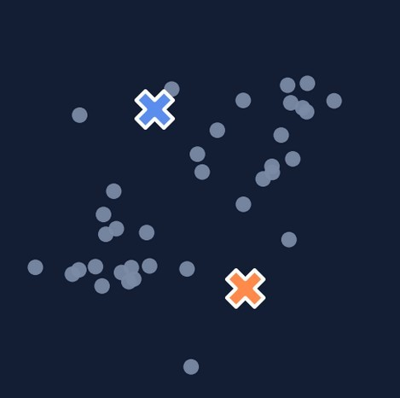
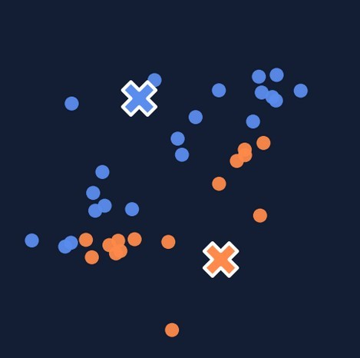
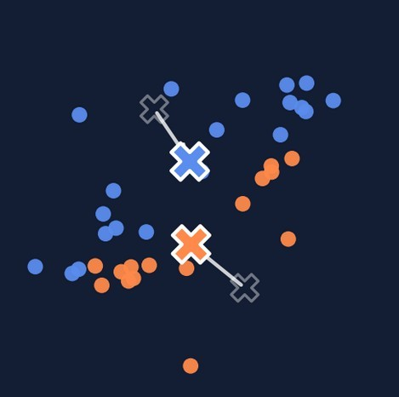
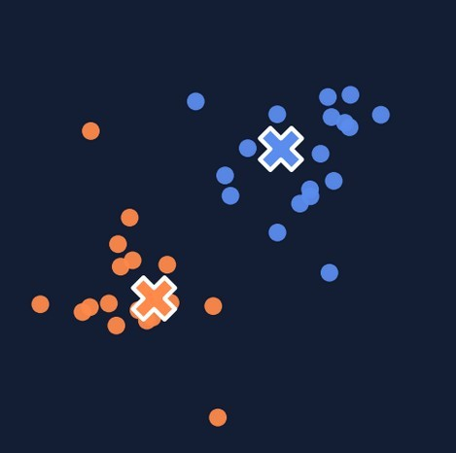

K-Means — principe
0 3 S E G M E N T E R / C E N T R O Ï D E S & A F F E C T A T I O N
Les 4 étapes de l’algorithme
Illustration pédagogique — points synthétiques
I D É E C E N T R A L E
Former des groupes compacts autour de K centroïdes.
➔
➔
➔
1 · initialiser
Initialiser les centroïdes avec K-Means++.
2 · affecter
Affecter chaque client au centroïde le plus proche.
3 · recalculer
Recalculer les centroïdes.
4 · converger
Répéter jusqu’à convergence.
Limite : dépendance à K et préférence pour des groupes compacts.

Slide 17

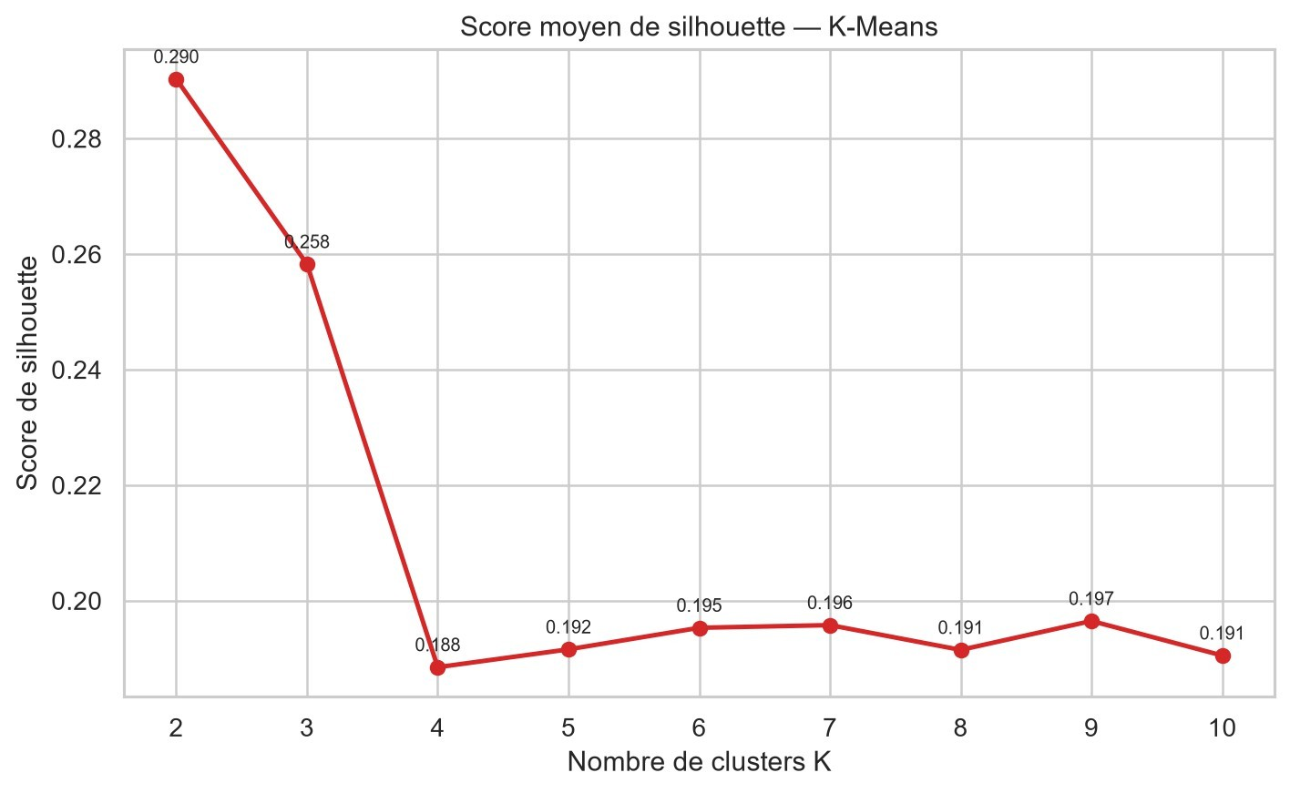
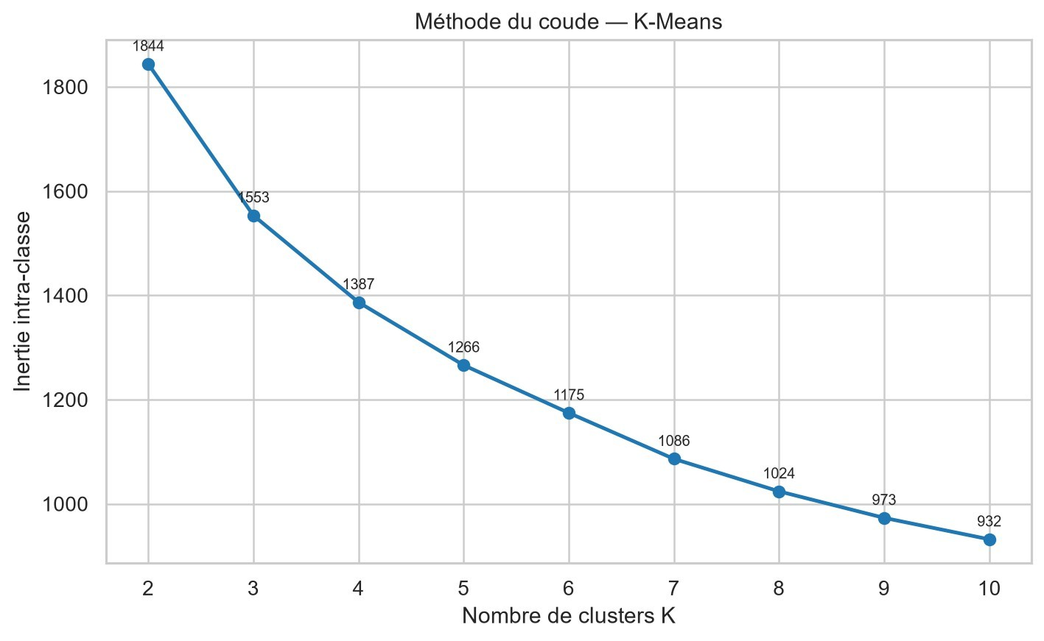

K-Means — choisir K
0 3 S E G M E N T E R / E L B O W + S I L H O U E T T E
On ne force pas un coude : K=2 est retenu comme compromis réel entre métriques, tailles et interprétabilité.

Slide 18


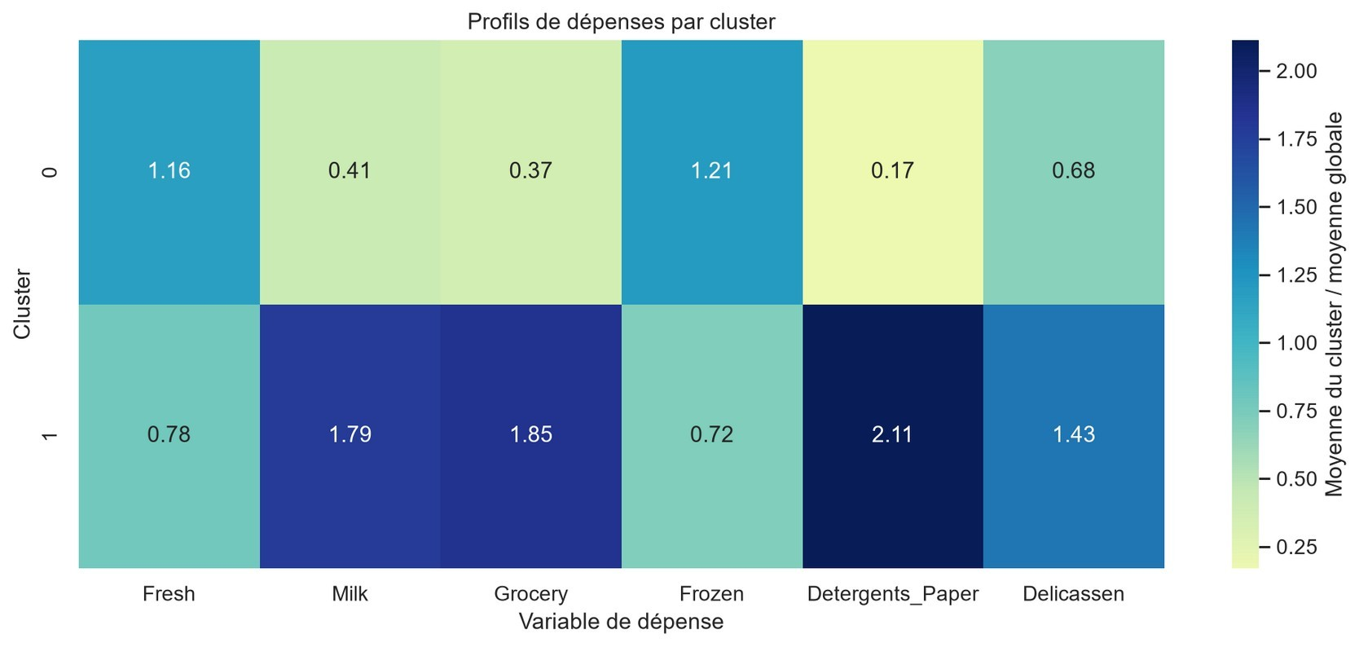
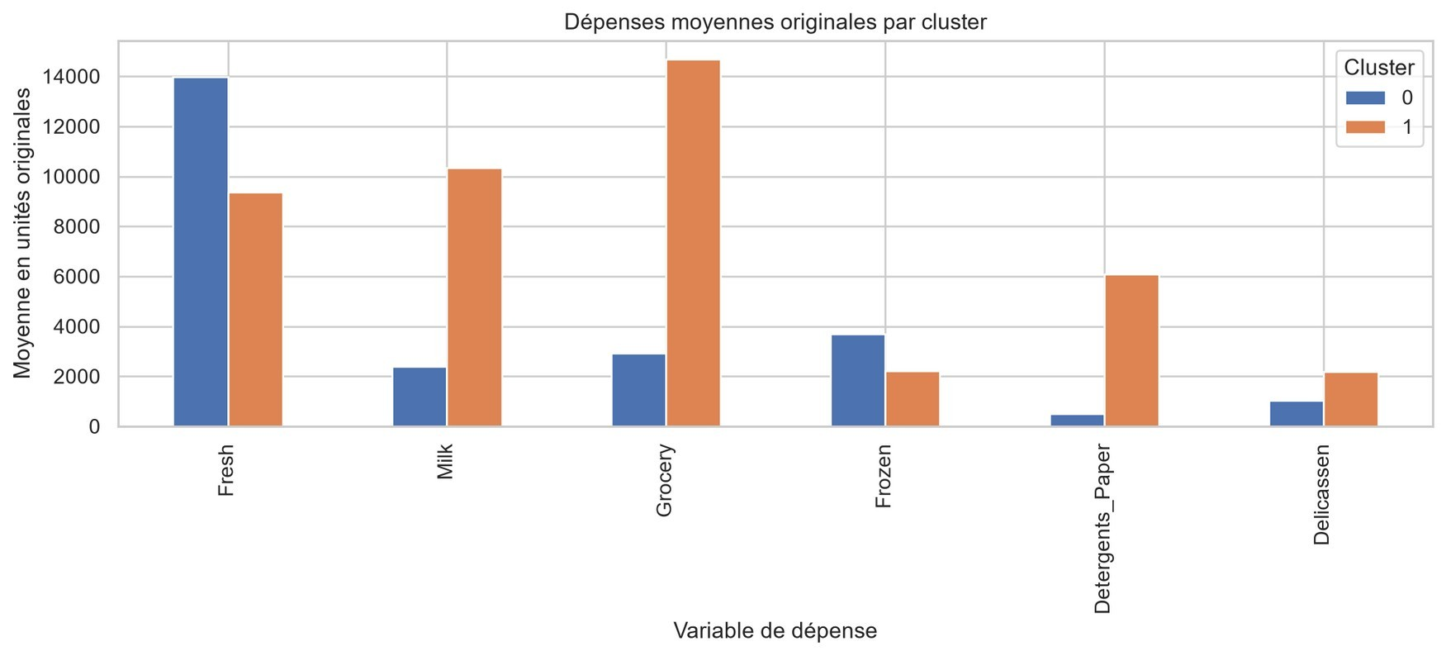
K-Means — résultats & profils
0 3 S E G M E N T E R / M O D È L E F I N A L
K
2
inertie 1844,0641
S I L H O U E T T E
0,2903
sur 440 clients
C L U S T E R 0
C L U S T E R 1
252
57,27 %
188
42,73 %

Slide 19


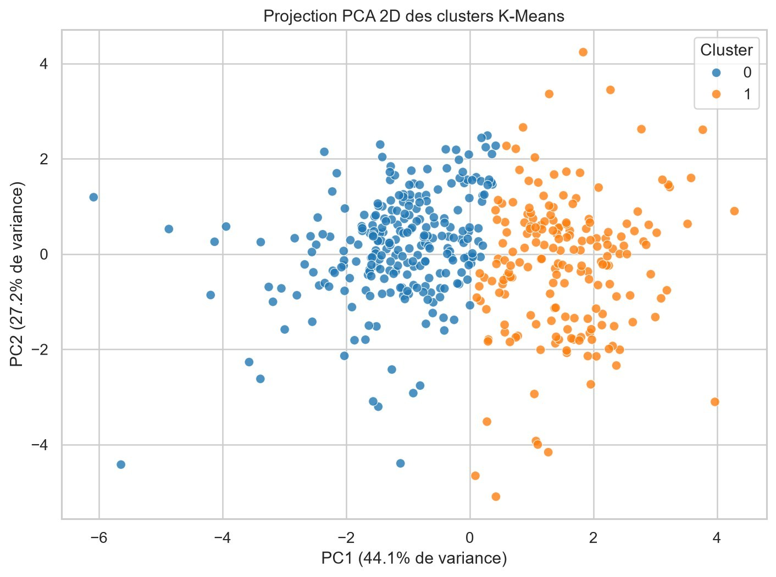


PCA — une projection visuelle
0 3 S E G M E N T E R / N E P A S C O N F O N D R E V I S U A L I S A T I O N E T E N T R A Î N E M E N T
R Ô L E D E L A P C A
Projeter six dimensions en deux axes.
Visualiser approximativement les labels K-Means.
Afficher PC1 et PC2 avec la variance expliquée.
K-Means a été entraîné sur les six variables prétraitées.
La projection peut masquer des informations.

Slide 20


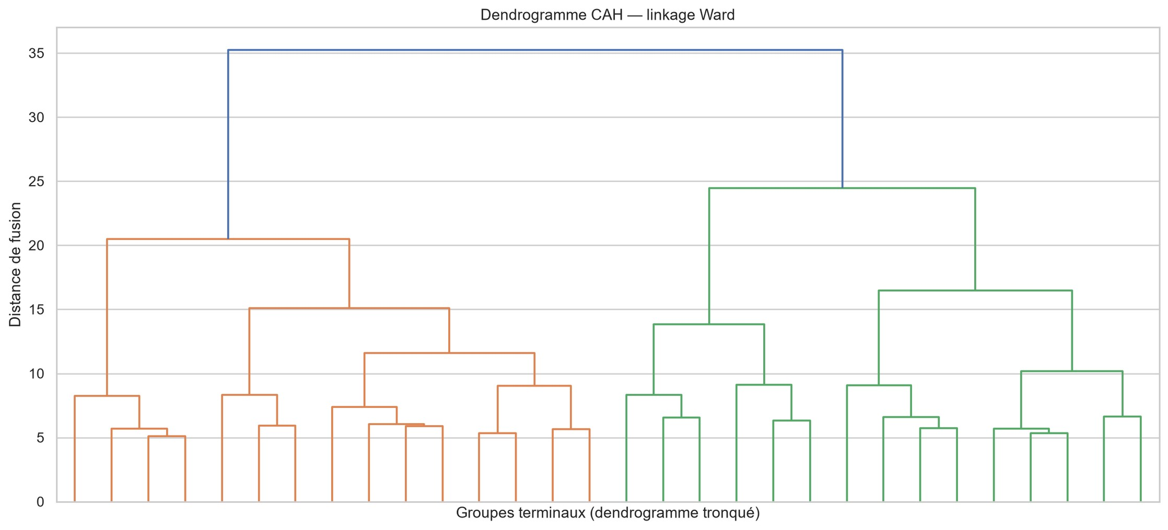

CAH — principe & méthode Ward
0 3 S E G M E N T E R / F U S I O N P R O G R E S S I V E
De 440 groupes à une hiérarchie
1
Chaque observation démarre seule.
2
Les groupes proches fusionnent.
3
Ward limite l’augmentation de variance.
4
Une coupe du dendrogramme fournit K.
Lecture : la hauteur d’une fusion indique sa dissimilarité.

Slide 21

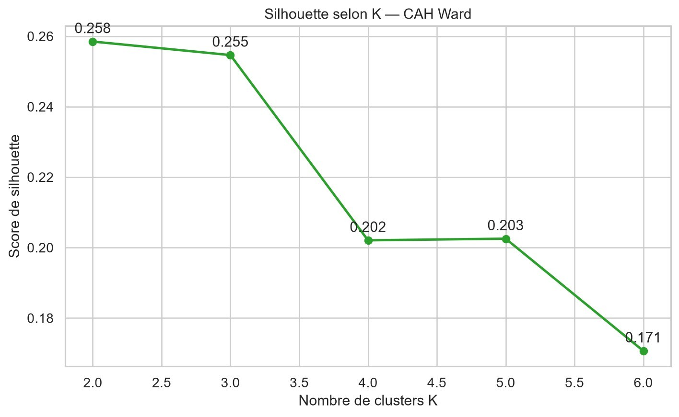

CAH Ward — dendrogramme & résultat
0 3 S E G M E N T E R / C H O I X D E L A C O U P E
K
2
meilleure valeur testée
S I L H O U E T T E
0,2585
440 clients
C L U S T E R
E F F E C T I F
P A R T
0
178
40,45 %
1
262
59,55 %
Couverture complète, mais score inférieur à K-Means.

Slide 22

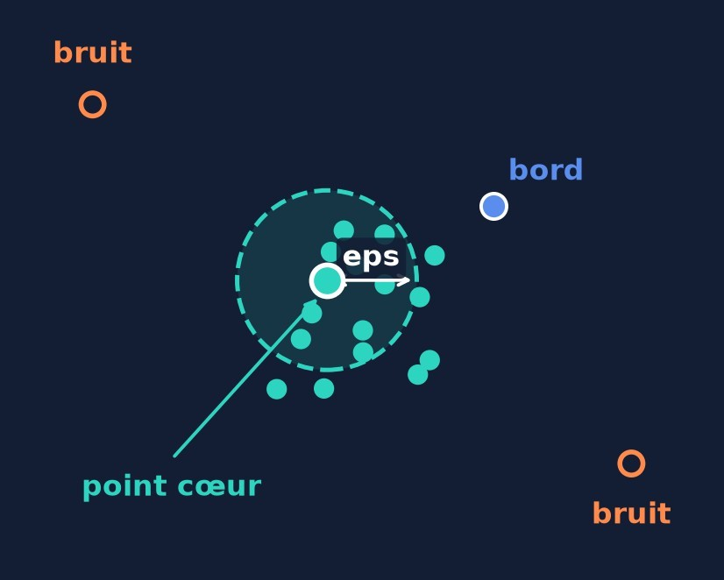



DBSCAN — principe, eps & bruit
0 3 S E G M E N T E R / U N E L O G I Q U E D E D E N S I T É
Trois notions
V O I S I N A G E L O C A L
Illustration pédagogique — voisinage local
eps
rayon de recherche des voisins.
min_samples
Nombre minimal de points dans le voisinage eps, point inclus.
Bruit
observation qui n’appartient à aucune zone dense.
La densité permet de distinguer cœur, bord et bruit.

Slide 23

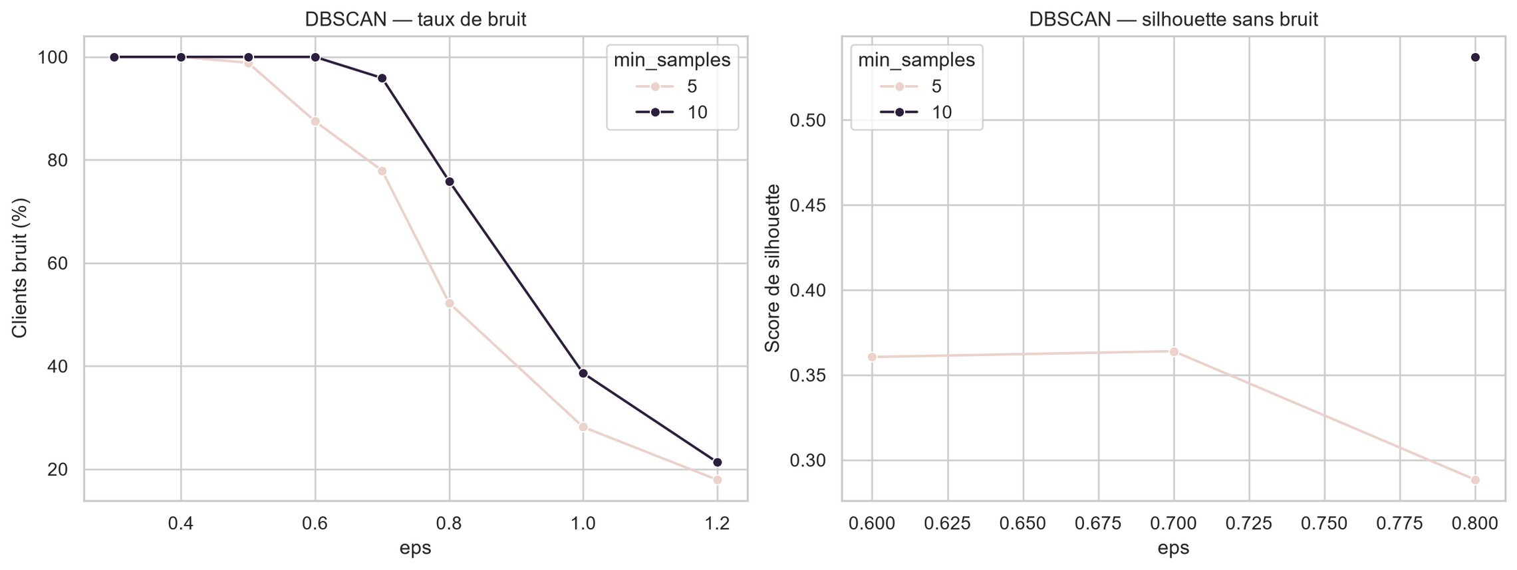
DBSCAN — résultats expérimentaux
0 3 S E G M E N T E R / U N E P A R T I T I O N P A R T I E L L E
E P S
0,80
configuration retenue
M I N _ S A M P L E S
5
densité locale
C O U V E R T U R E
210
clients en clusters
47,73 %
230
clients bruit
A N A L Y S E
O B S E R V A T I O N
3 clusters, mais 230 clients classés bruit.
I N T E R P R É T A T I O N
La densité locale ne couvre que 210 observations.
C O N S É Q U E N C E
La silhouette 0,2885 doit être accompagnée de sa couverture de 47,73 %.
3 clusters · silhouette 0,2885

Slide 24
P A R T I E
04
Décider
Comparaison · profils · perspectives
01 Comprendre
02 Préparer
03 Segmenter
04 Décider

Slide 25

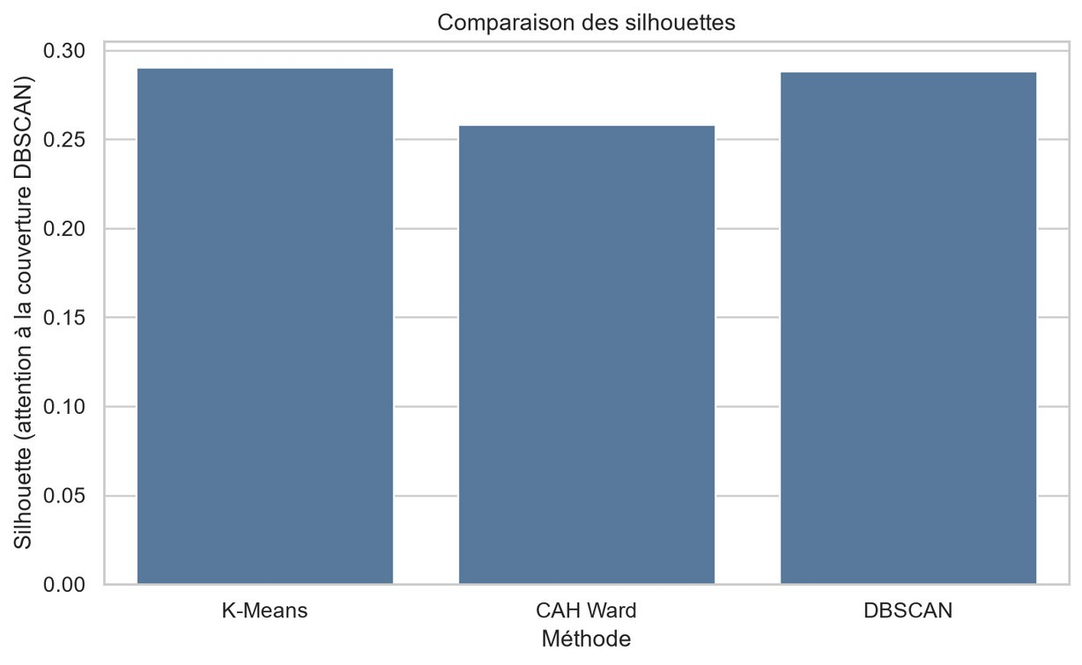

Comparaison finale des méthodes
0 4 D É C I D E R / M É T R I Q U E + C O U V E R T U R E + I N T E R P R É T A B I L I T É
M É T H O D E | K / C LU S T E R S | S I L H O U E T T E | C O U V E R T U R E | B RU I T
K-Means | 2 | 0,2903 | 100 % | 0 %
CAH Ward | 2 | 0,2585 | 100 % | 0 %
DBSCAN | 3 | 0,2885* | 47,73 % | 52,27 %
* Score DBSCAN calculé sur les 210 points non bruités.
A N A L Y S E
O B S E R V A T I O N
K-Means et CAH couvrent les 440 clients ; DBSCAN couvre 47,73 %.
I N T E R P R É T A T I O N
Les silhouettes ne sont pas calculées sur le même ensemble.
C O N S É Q U E N C E
K-Means est le meilleur compromis testé, avec séparation modeste.

Slide 26

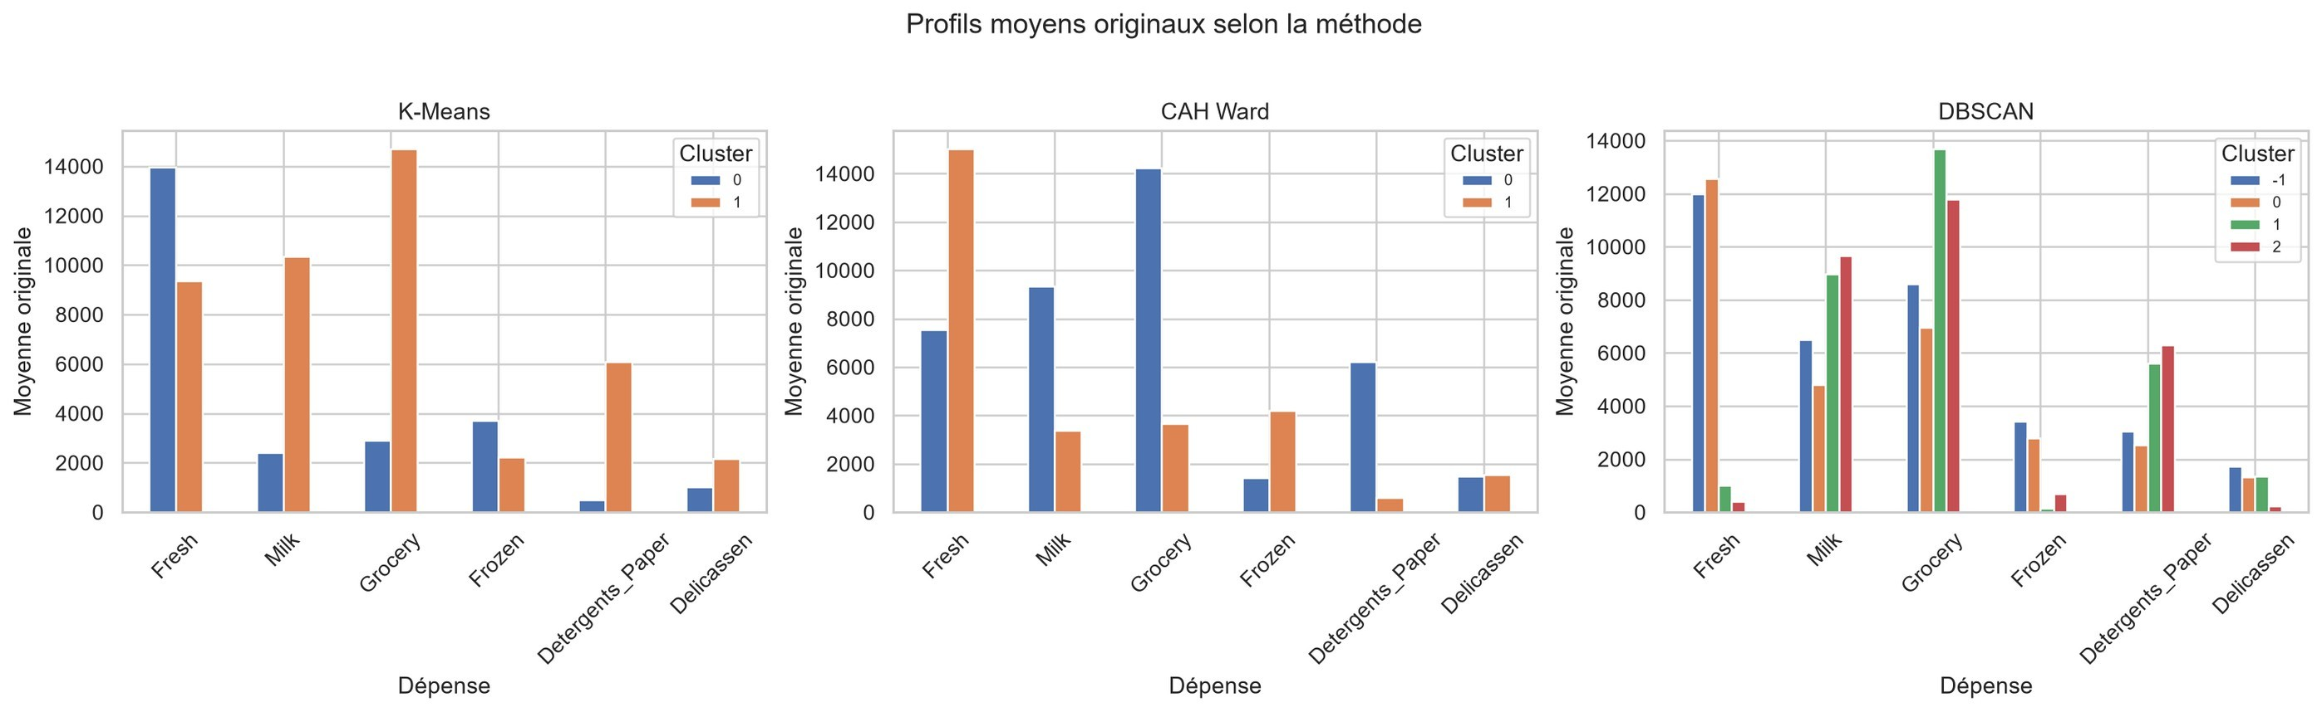

Interprétation business des profils
0 4 D É C I D E R / R E V E N I R A U X D É P E N S E S O R I G I N A L E S
252
clients
188
clients
K - M E A N S · P R O F I L 0
K - M E A N S · P R O F I L 1
Fresh / Frozen relativement plus élevés.
Milk, Grocery, Detergents_Paper et Delicassen plus élevés.
Les labels ne sont pas comparables entre algorithmes.

Slide 27





Conclusion scientifique
0 4 D É C I D E R / C E Q U E L E S R É S U L T A T S P E R M E T T E N T D E D I R E
K-Means est retenu comme meilleur compromis
Silhouette la plus élevée parmi K-Means et CAH sur les 440 clients.
Couverture complète et profils facilement interprétables.
Séparation modeste : les segments doivent rester des outils d’exploration.
DBSCAN est informatif sur la densité, mais sa proportion de bruit est trop élevée dans la configuration comparée.

Slide 28




Limites & perspectives
0 4 D É C I D E R / C E Q U ’ I L F A U D R A I T A P P R O F O N D I R
Limites
Perspectives
Séparation interne modeste.
Tester la stabilité des partitions.
Comparer systématiquement les trois prétraitements.
Enrichir l’interprétation par Channel et Region.
Valider les profils avec des actions commerciales réelles.
DBSCAN couvre moins de la moitié des clients.
Un dataset de dépenses ne suffit pas à expliquer toute la valeur client.
Les corrélations restent descriptives.

Slide 29

Merci pour votre attention
Questions & discussion
Saad Sahraoui · Hassan El Hajjam
Pr. Safaâ Dafrallah · 2026/2027

